Slide 1
RENDICION DE CUENTAS
VIGENCIA 2023

Slide 2
GESTION DIRECTIVA
Estrategia de inclusión para estudiantes de diferentes grupos
poblacionales o diversidad cultural
Crear en la escuela herramientas útiles que ayuden a identificar las características de la discapacidad
intelectual que presentan algunos niños, niñas y jóvenes para aprender a través de la valoración hacer-
camiento e intervención con el estudiante en el aula de clases.
Promover el desarrollo de una serie de capacidades y la apropiación de determinados contenidos cul- turales necesarios para que los estudiantes puedan participar e integrarse en su medio sociocultural.
Favorecer la igualdad de oportunidades, para propiciar una educación fomentada en la participación la solidaridad y la cooperación entre los estudiantes, mejorando la calidad de la enseñanza y la eficacia del sistema educativo.
Impulsar la democracia y la justicia, favoreciendo el hecho “que todos los niños y niñas de una determinada comunidad aprendan juntos, independientemente de sus condiciones personales, sociales o culturales, incluso aquellos que presentan discapacidad” (UNICEF, UNESCO)

Slide 3
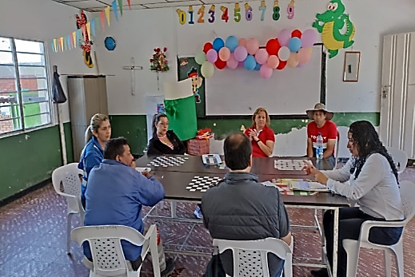
GESTION DIRECTIVA
Política de alianzas o acuerdos con diferentes entidades que apoyen los proyectos del C.E.R
Las políticas educativas de alianza son un conjunto de acciones que permiten que nuestro
Centro Educativo logre fortalecerse, y se encamine a mejorar la educación, en términos de
calidad y excelencia.
La política surge como una necesidad de organizarnos para tomar decisiones, acciones,
cumplir objetivos, llegar a acuerdos y facilitar los aprendizajes significativos donde los estudiantes puedan aprender de manera integrada y con apoyo de otras instituciones que permiten
fortalecer los procesos pedagógicos, proyectos pedagógicos productivos, los proyectos
ambientales entre otros.

Slide 4
GESTION DIRECTIVA
Política de comunicación e interacción del centro educativo Rural
Chíchira
En esta política de comunicación del Centro Educativo Chíchira se establecen
algunas pautas comunicativas necesarias para cumplir con la misión, visión y
objetivos del C.E.R. así como con las orientaciones y la normatividad vigente.
Con su implementación se espera contribuir a la consolidación de las dinámicas comunica-tivas e informativas, también a aquellas que fortalezcan un clima y cultura organizacional,
internos y externos, favorables para el Centro, teniendo en cuenta las características del
contexto del C.E.R.
El centro educativo debe establecer los canales de comunicación, de acuerdo con los
medios que posee la comunidad educativa de cada sede, para promover una relación
permanente y cercana.

Slide 5
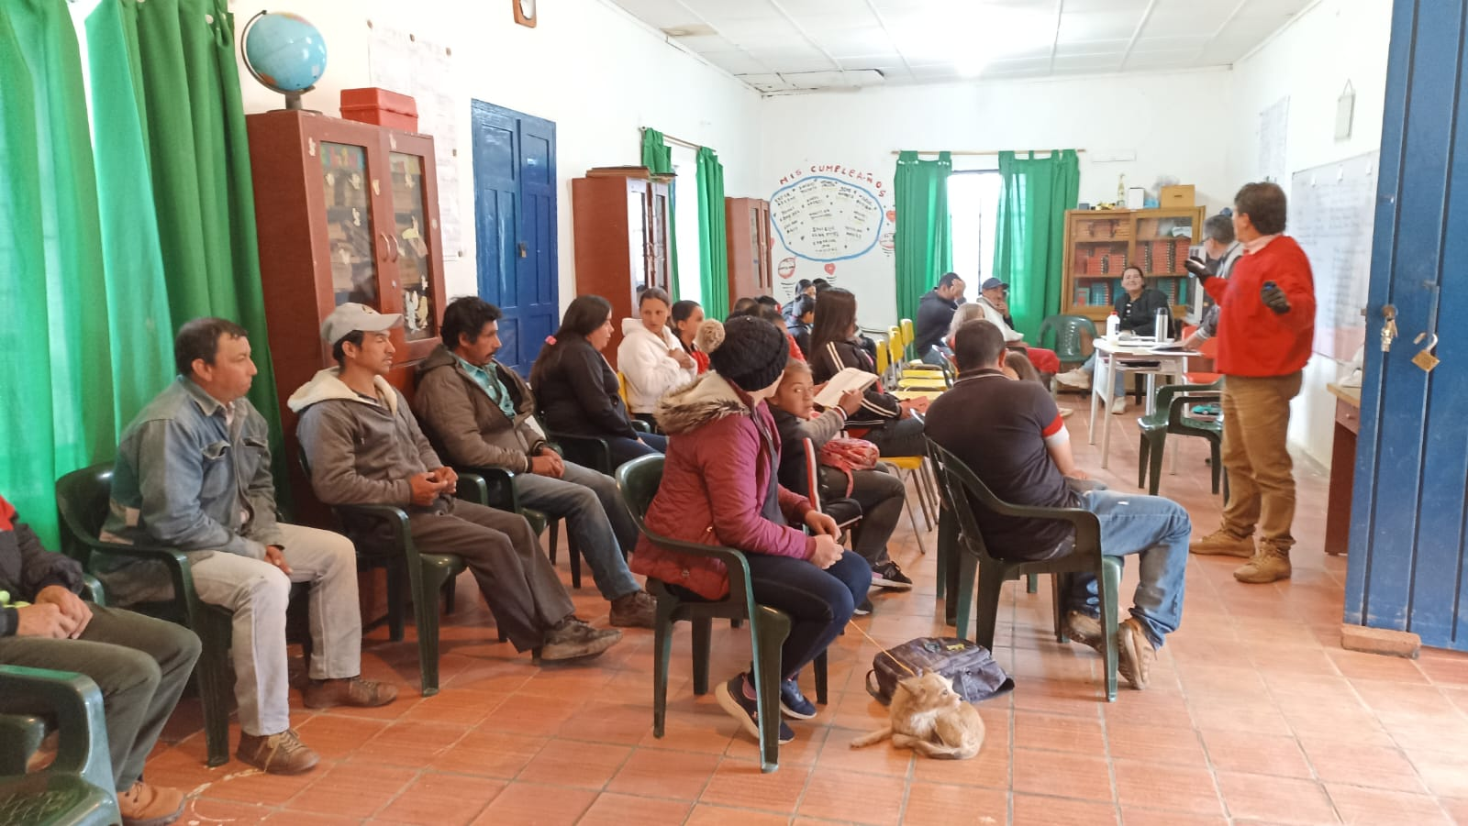
Según la evaluación institucional del año 2023, se evidencio la falencia de una política para documentar las prácticas pedagógicas administrativas y culturales, al igual que la apropiación de aspectos relacionados con la misión, visión, la filosofía y los valores institucionales. También se hace necesario que el consejo estudiantil se reúna periódicamente para deliberar y tomar las decisiones que le corresponden.
GESTION DIRECTIVA

Slide 6
GESTION DIRECTIVA
CONSEJO DIRECTIVO
Cumplió a cabalidad el plan de acción :
Aprobaron acuerdos.
Diagnóstico de necesidades de cada una de las sedes.
Se tomaron decisiones, relacionadas con el funcionamiento del
CER CHICHIRA.
Aprobación de ingresos de gratuidad e inversión en cada una de las sedes con recursos recibidos por S.G.P. dados por el M.E.N.

